Slide 1

Équipe CCH Tagetik – réunion bimestrielle
Octobre 2023

Slide 2
Agenda
Annonces et mises à jour sur les projets en cours
Statut formations et certifications 2023/2024
Retour sur Tagetik InTouch North America
CDPQ: contexte client et présentation d’un cas DTP (Thomas)
Objectifs/Initiatives de l’équipe Tagetik (court/moyen/long termes)

Slide 3
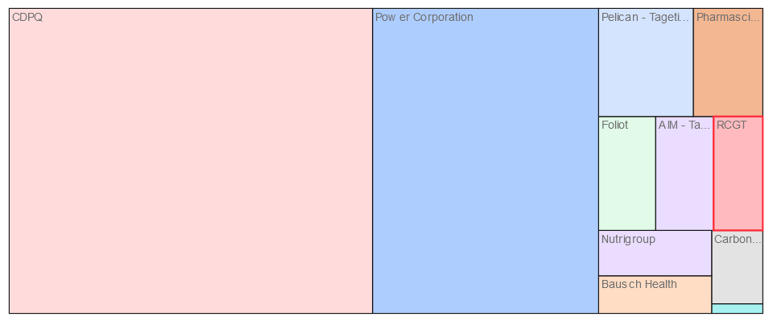
Annonces et projets en cours
Clients et projets en 2023:
En cours:
AIM (Consolidation)
Bausch Health (B&P support)
Bausch&Lomb (B&P Support)
CabonLeo (B&P)
CDPQ (B&P/Allocation)
Groupe Nutri (B&P)
Pelican (Consolidation)
Pharmascience (B&P)
Power Corporation (Consolidation)
RCGT (ESG)
Finalisés:
CDPQ (Allocation)
Foliot (Consolidation)
Global Excel (B&P)
Hgregoire (Consolidation)
Groupe Nutri (Consolidation)
Resolute (Consolidation support)
Top Aces (Consolidation)
Top Aces (B&P)
Occupation client – Q3 2023

Slide 4
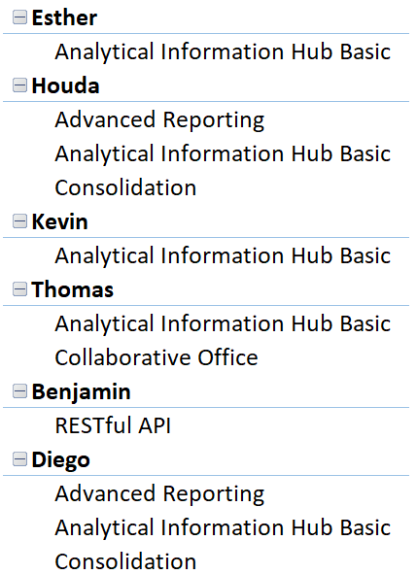
Statut Plan de formation CCH Tagetik
Statut sur les formations complétées au 18 octobre 2023

Slide 5

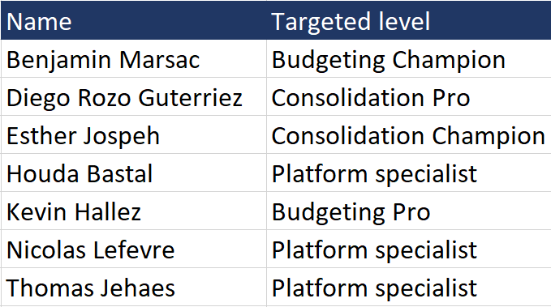
Plan de formation CCH Tagetik
Formation et Certification Tagetik se font selon 2 axes principaux:
Consolidation
Budgeting & Planning

Slide 6


Plan de formation CCH Tagetik

Slide 7

Retour sur le CCH Tagetik InTouch North America

Slide 8
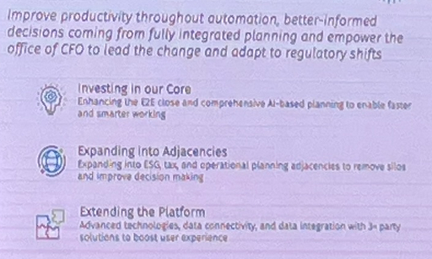
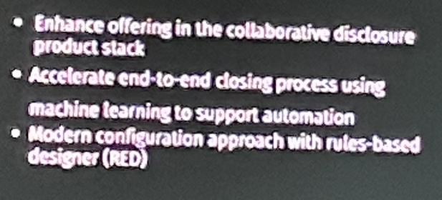
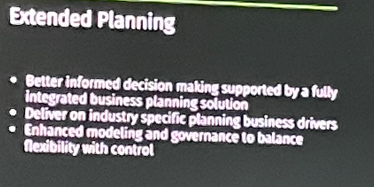
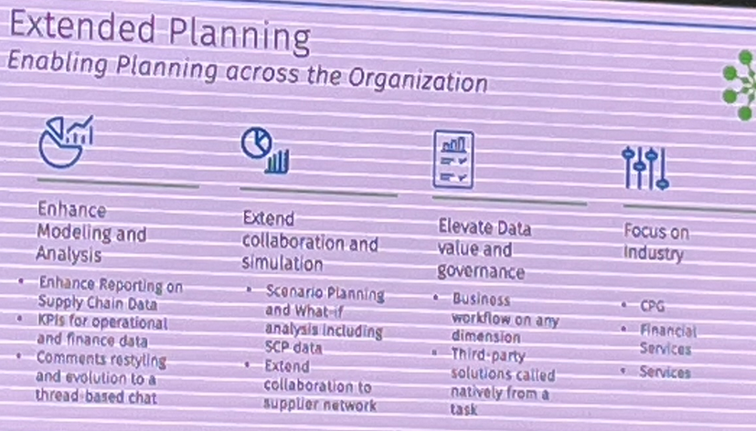
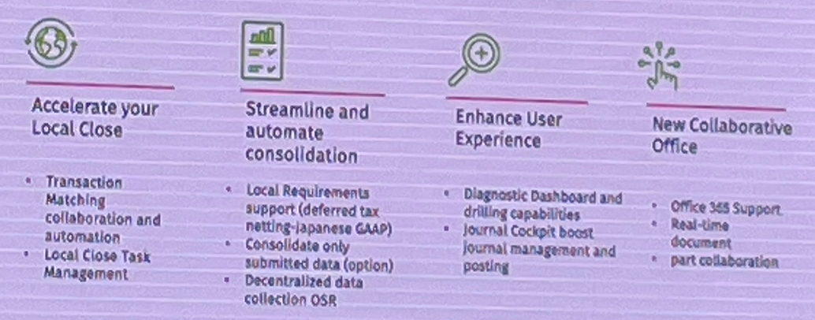
Retour sur le CCH Tagetik InTouch North America
Tips and tricks
Rencontre clients/prospects
Tagetik Roadmap:
Général:
Consolidation:
Planning:

Slide 9
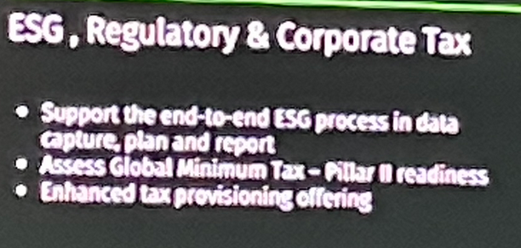
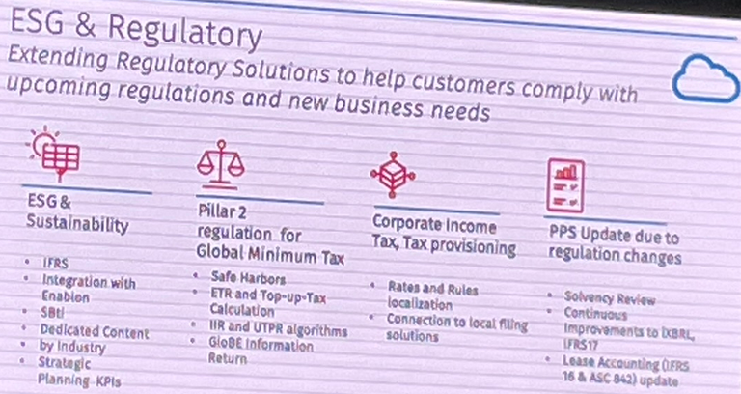
Retour sur le CCH Tagetik InTouch North America
Tips and tricks
Rencontre clients/prospects
Tagetik Roadmap:
ESG

Slide 10
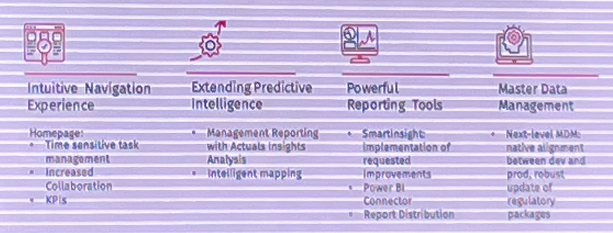
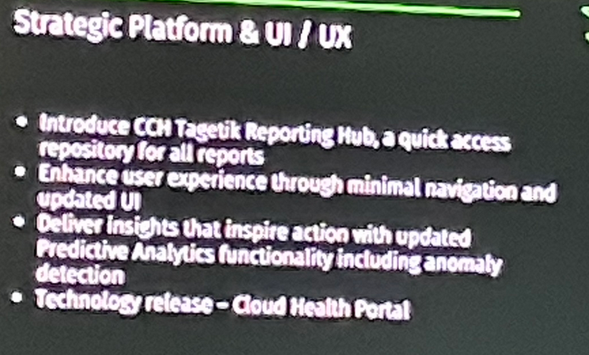
Retour sur le CCH Tagetik InTouch North America
Tips and tricks
Rencontre clients/prospects
Fonctionnalités UI/UX:

Slide 11
CDPQ: Contexte client et présentation d’un cas DTP (Thomas)

Slide 12
Objectifs et initiatives de l’équipe Tagetik
Initiatives | Responsable | Contributeur(s) | Consulté(s)
Formaliser un template rapport générique | Diego | Diego | Esther, Benjamin
Définir un Tagetik style standard à utiliser sur tous les projets | Kevin | Kevin | Esther
Checklist on boarding projet (outils et accès clients, prise de connaissance et copréhension de la BRD, …) | Thomas | Thomas | Benjamin
Installer Tagetik sur un serveur interne RCGT | Houda | Diego | Benjamin
Créer une application Conso générique | Esther | Diego, Houda | Normand
Connecter PowerBI à Tagetik (TERMINÉ) | Houda | Houda
Construire des accélérateurs pour projet B&P (ex: AW parameters, Text origin dimension | Benjamin | Thomas, Kevin
Développement de la connaissance sur module ESG | Benjamin | Thomas | Julie Béliveau
Veille sur formations à conseiller aux membres de l’équipe | Thomas | Benjamin
Amélioration de la communication interne entre équipes EPM et BT | Benjamin

